Slide 1


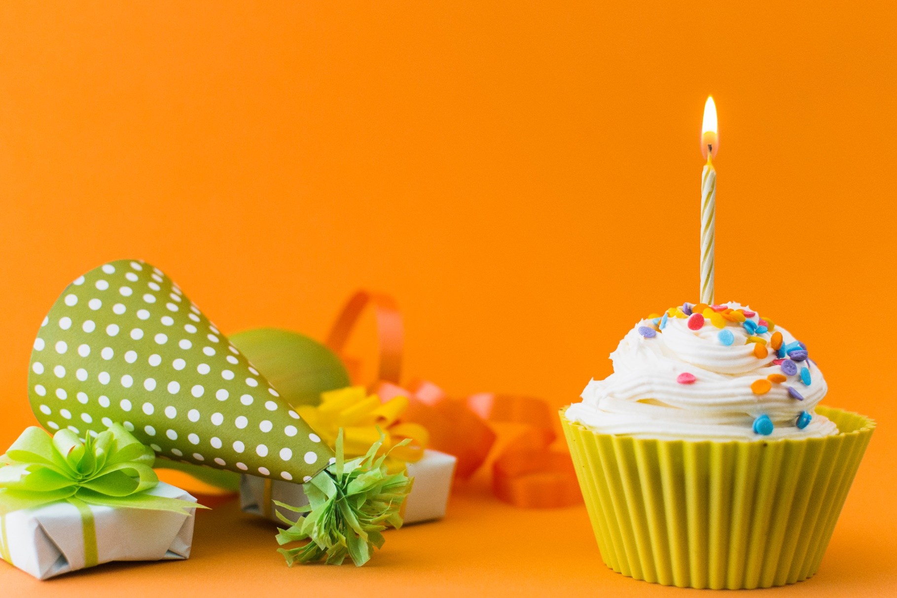
¡Celebramos tu cumpleaños!
Junio 28
Julio 1
Julio 2
En este día tan especial, les deseamos éxito en su vida y en todo aquello que se propongan.
¡Felicidades!

